Slide 1
ACOLLIDES SeGONA SETMANA, 18-22 setembre

Slide 2
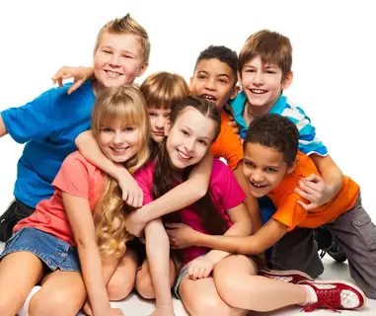
La setmana passada vam reflexionar que una manera de connectar amb els altres és donant-nos a conèixer. Ara que ens coneixem una mica més podem fer el pas de creure en nosaltres mateixos i en els altres.
Què puc donar? Què podem donar?
DILLUNS
Escriviu dins dels cors coses que podem donar a la classe. Així començarem el curs amb bones intencions per tenir un bon ambient.

Slide 3
TENIM CURA DELS ALTRES DES DEL COR.
DIMARTS
ET NECESSITO
ETS IMPORTANT PER A MI
Mirem el vídeo de l’enllaç atentament.
Com el relacionem amb les dues frases d’aquesta diapositiva?
https://youtu.be/nwAYpLVyeFU

Slide 4
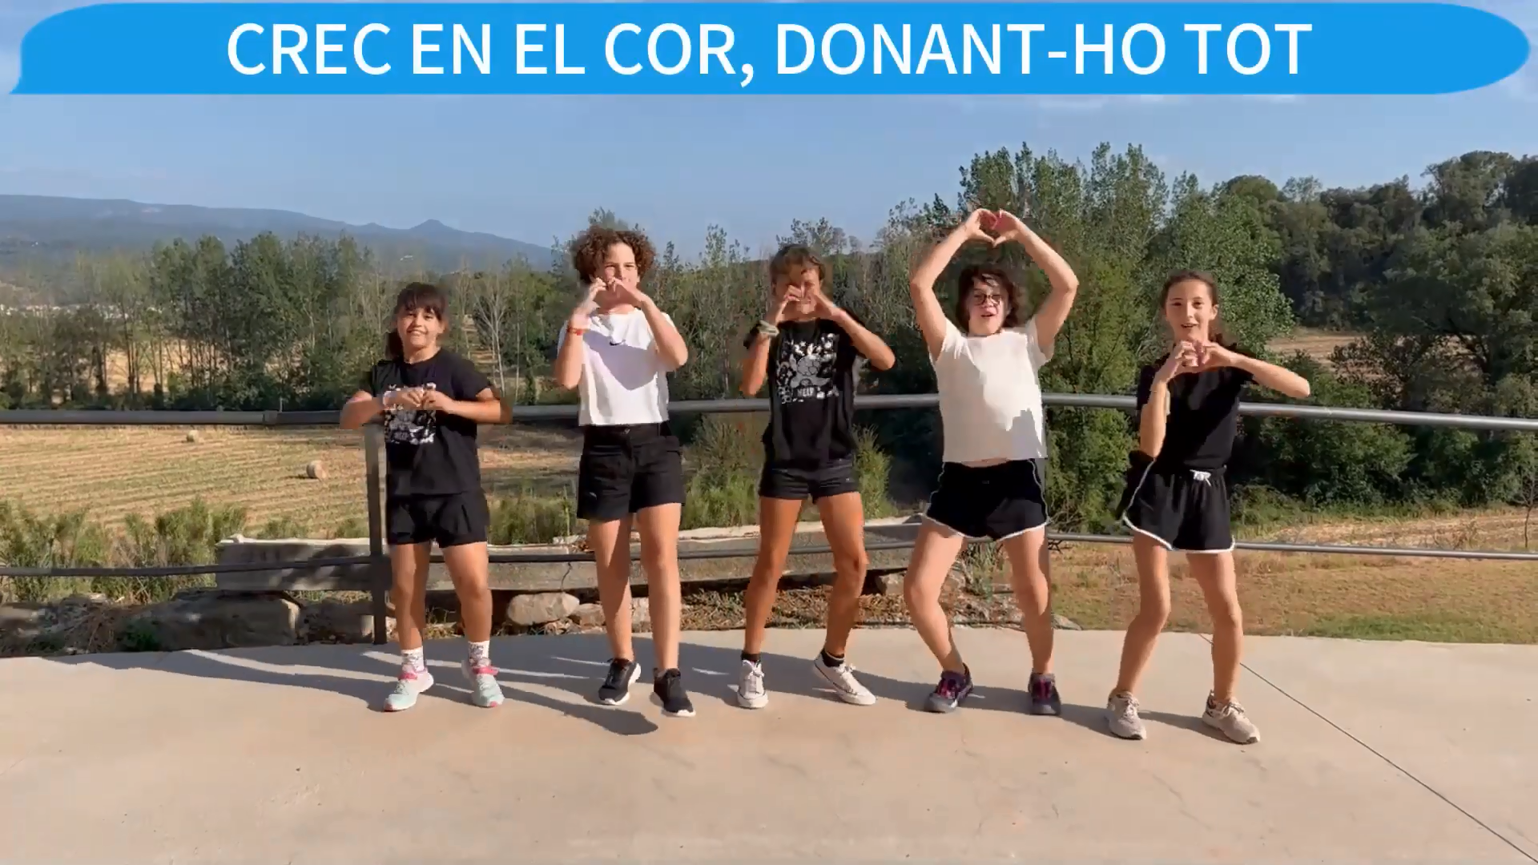
Escoltem el vídeo del lema https://youtu.be/6M2D4TcLqiI
DIMECRES
Repassant la lletra de la tornada, reflexionem:
Com t’imagines la persona que vol tenir al costat?
Crec en el cor, donant-ho tot I abans cremar-se que apagar-se a poc a poc Tenir-te a prop quan, el sol es pon Vine al meu costat i que s'ensorri el món!
Com pot ajudar als altres la manera de ser d’aquesta persona?

Slide 5
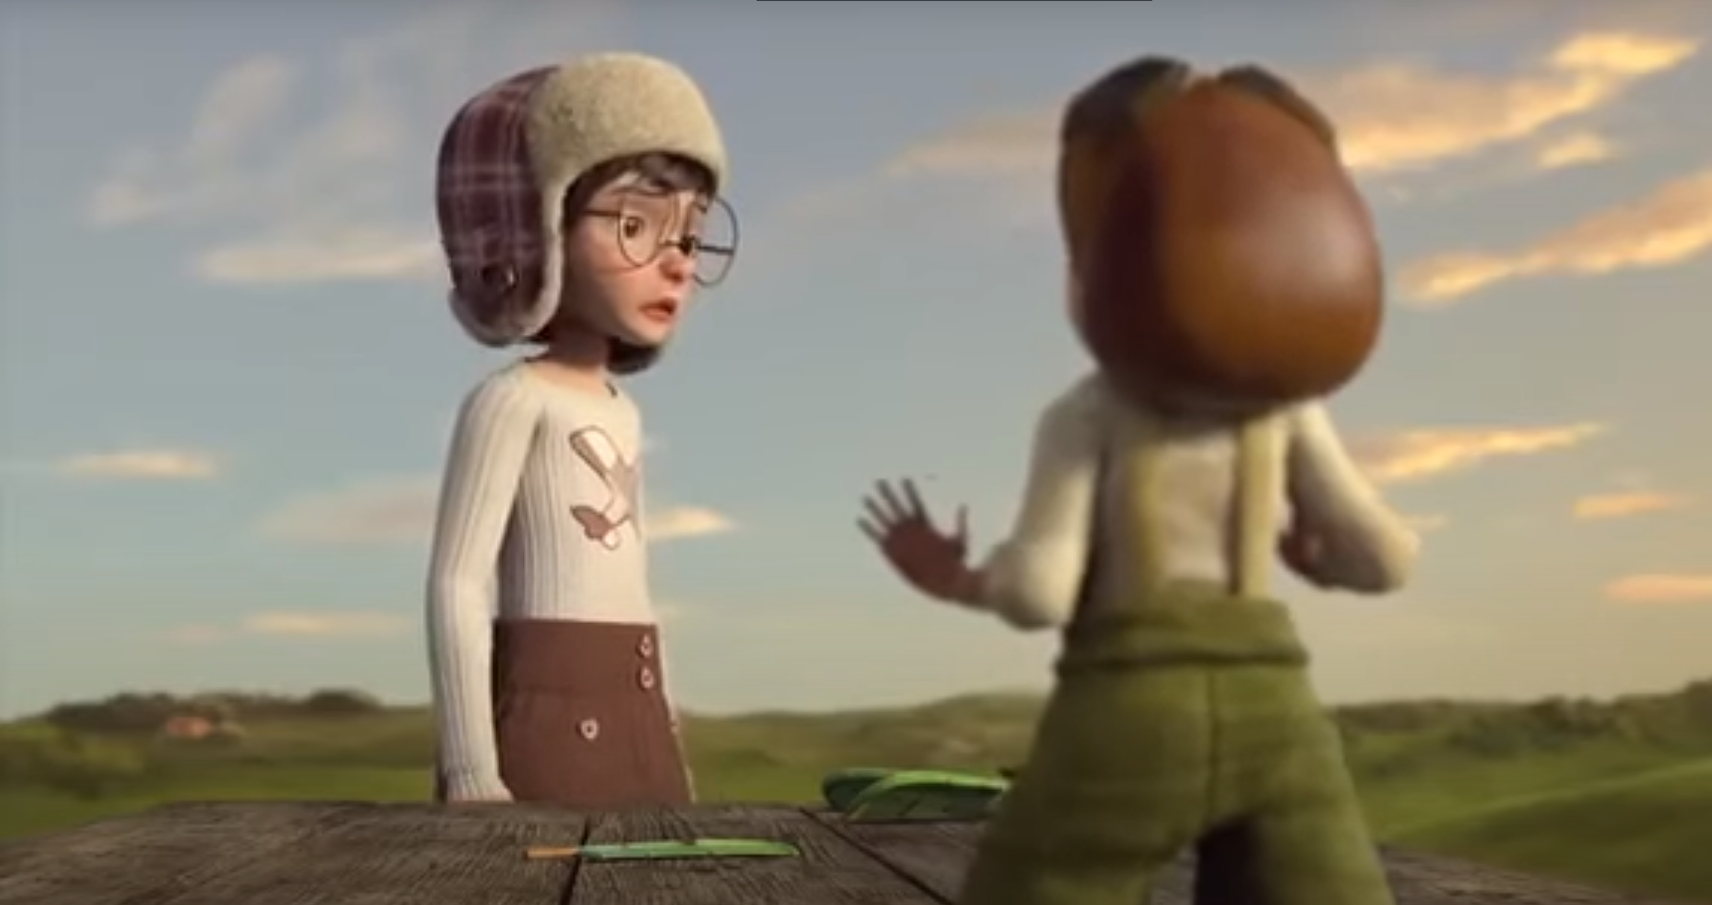
MIREU EL VÍDEO
DIJOUS
Pot ser avui tu també pots donar un cop de mà a algú…
https://www.youtube.com/watch?v=K6uP84FsYy4

Slide 6
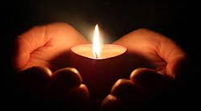
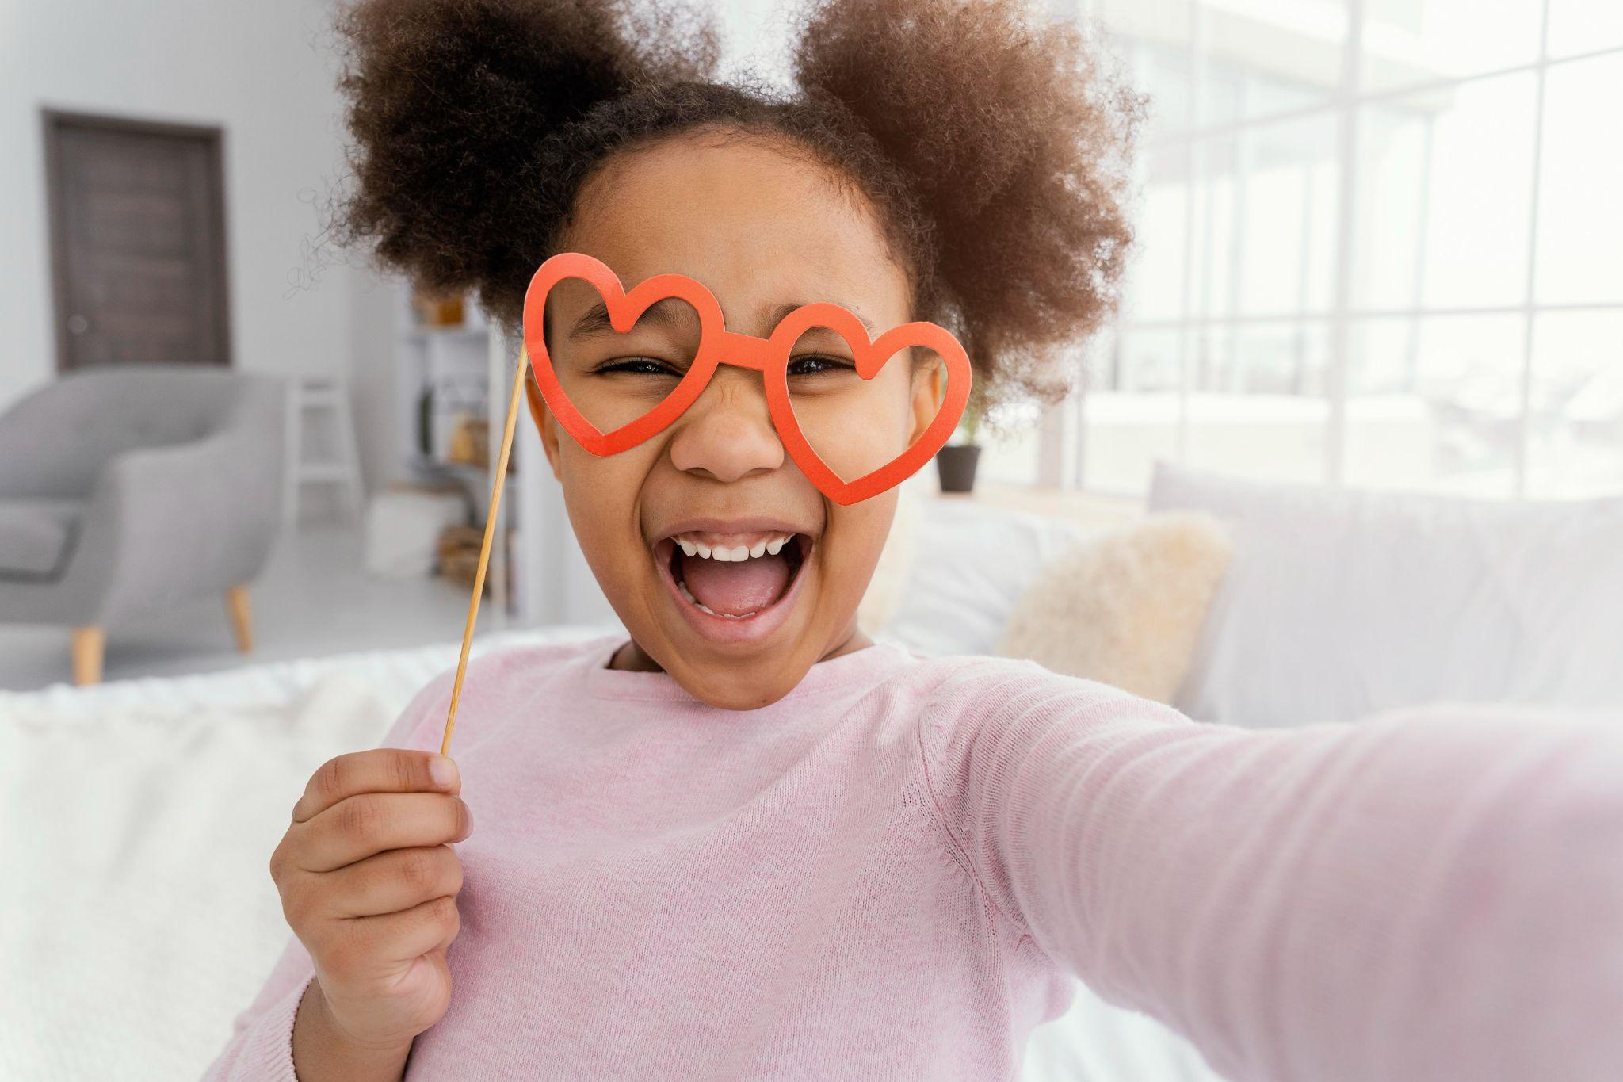
Pregària
DIVENDRES
Comencem el curs. Tenim moltes noves oportunitats.
Posem-nos unes ulleres amoroses per poder veure en nosaltres mateixos allò que és bo, que és bonic, que fa sentir bé als altres, que ens fa creatius….
Que la nostra mirada cap els altres sigui també agraïda per tot el que rebem d’ells.
Desitgem, demanem que Déu, que és Pare i Mare nostre, ens ajudi a assemblar-nos una mica més a Jesús. Ell que mirava totes les persones amb una mirada nova i plena de confiança.

